Slide 1
SHOTMAN
開発環境：DxLib 操作方法：コントローラー
言語：C++
プレイ人数：1人 想定プレイ時間：5～10分

Slide 2
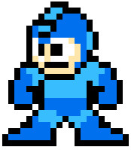
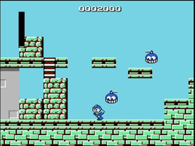
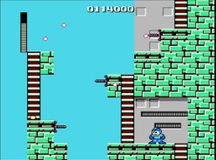
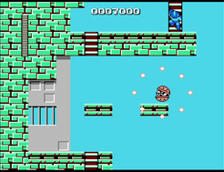
初代ロックマンの1ステージ完コピを目指して
・初代ロックマンのCUTMANステージ完コピを目指す
・グラフィック面を寄せる事にはこだわらず、
システム面やゲーム性の完コピをすることに重きを置く
・弾で敵を倒しながらステージ最奥のボスを倒すとクリア
・敵の攻撃やステージからの落下などで死亡するとゲームオーバー

Slide 3
挑戦したいこと
・敵のAI
・ボス武器
・マップ作製とマップスクロール
制作スケジュール
・プロト ：～12/10 (敵を配置し、プレイヤーをステージ内で動かしてスタート からゴールまで通してクリアできるように実装する)
・アルファ：～12/31 (ボスのAIや武器、サウンドの実装を主に行う)
・ベータ ：～ 1/15 (エフェクトやオプション画面の実装を主に行う)
・マスター：～ 1/31 (ブラッシュアップとビルドテスト)

